Slide 1
Python语言编程导论
第四章 流程控制
2019年春季学期 张晋连
1

Slide 2
内容提要
概述
条件语句
循环语句
跳转语句及循环语句中的else语句
综合实例

Slide 3
一、概述
任何算法（程序）都可以由顺序结构、选择结构和循环结构这三种基本结构组合来实现。
之前编写的程序都是顺序结构的，即依次执行程序中的每条语句。
但实际的程序并非如此简单，经常要用到条件判断或反复执行某一个程序段，这就要用到选择结构和循环结构。
本章介绍条件语句、循环语句及跳转语句。

Slide 4
二、条件语句
条件语句能够改变Python程序的执行流程，是执行这个代码块还是另一个代码块。
凡是需要判断来确定下一步如何执行的程序都要使用条件语句。

Slide 5
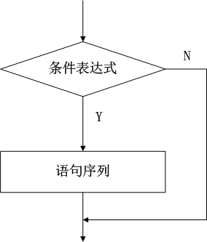
1、if/else语句
（1）单分支
格式：
if(condition):
statements
功能：如果条件表达式的值为真，则执行其后的语句序列。

Slide 6

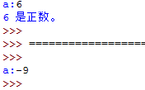
例4-1：判断用户的输入，如果输入的数值大于0，则在屏幕上显示“正数”。
执行结果：

Slide 7
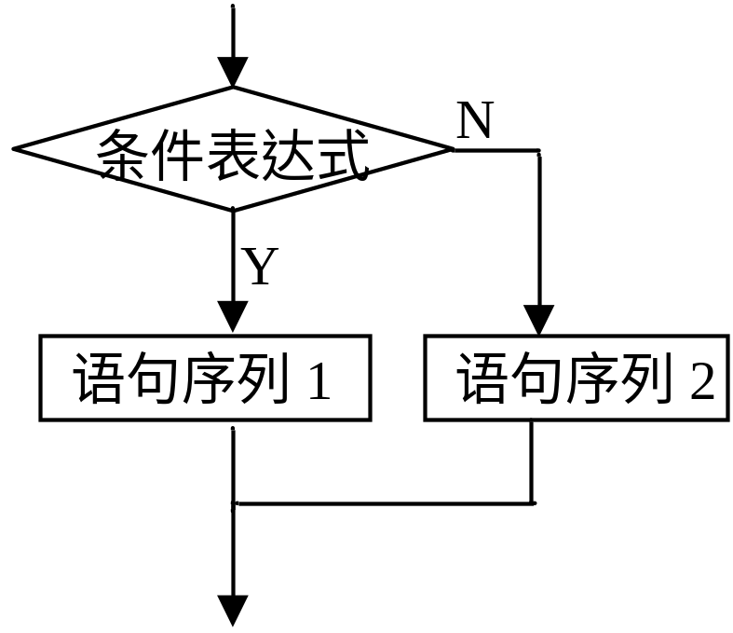
（2）双分支
格式：
if(condition):
statements1
else:
statements2
功能：如果“条件表达式”的判断结果为真，则执行语句序列1；否则，执行语句序列2。

Slide 8
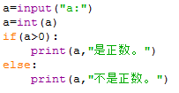

例4-2：
判断用户的输入，如果输入的数值大于0，则在屏幕上显示“正数”；否则在屏幕上显示“不是正数”。
执行结果：

Slide 9
2、if语句嵌套
if 语句内还可以使用if语句，这样就构成了if语句的嵌套。
格式：
if(condition1):
if(condition2):
statements1
else:
statements2
else:
if (condition3):
statements3
else:
statements4
…

Slide 10

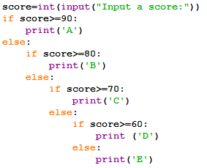

例4-3：将考试分数转换为等级（使用嵌套if）

Slide 11
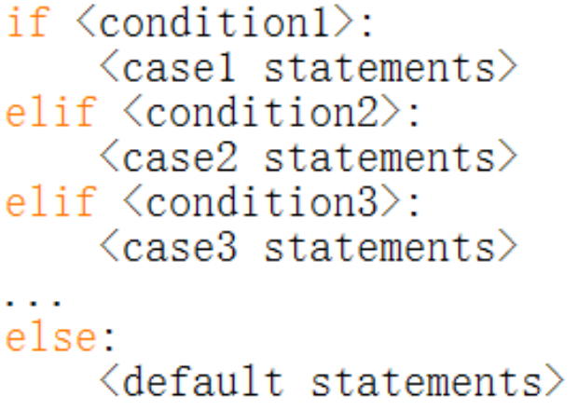
3、多分支
格式：
Python依次判断每个条件，寻找条件为True的分支，并执行该分支下的语句序列；如果没有任何条件成立，else下面的语句序列被执行，else子句是可选项。
可以方便地替代if语句嵌套。

Slide 12
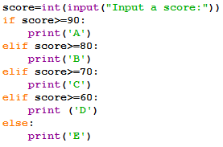

例4-4：将考试分数转换为等级（使用多分支if-elif-else）

Slide 13
4、条件表达式
Python也有类似于C++的条件表达式，其格式为：
表达式1 if 表达式2 else 表达式3
功能：先计算表达式2的值，如果其值为真，则表达式1的值就是整个表达式的值；否则表达式3的值就是整个表达式的值。

Slide 14

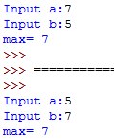
例4-5：求两个数a和b中较大值
执行结果：

Slide 15
课堂练习一：
课堂练习一
说明：
  Python 2.x中硬性规定，字符串比整型数大，但Python 3.x这两种类型不能比较，需要转换为同一类型。

Slide 16
三、循环语句
循环用于重复地执行代码块。
Python中有两种主要的循环：for循环和while循环。
for循环通常比while循环更容易使用，也不那么容易出错，但没有while循环灵活。

Slide 17
1、for循环
格式：
for <var> in <sequence>:
<statements>
功能：循环变量var遍历序列中的每一个值，循环的语句体为每个值执行一次。序列可以是字符串、列表、元组、字典等数据结构。

Slide 18


例4-6：输出序列中的内容及长度

Slide 19
说明：
for循环经常与range()函数一起使用，range()函数返回一个列表，for循环遍历列表中的元素。
range()函数格式：range(start,stop[,step])，参数start表示列表开始值，默认为0；参数stop表示列表结束值，不能缺省，循环到stop-1停止；参数step表示步长，默认值为1。

Slide 20
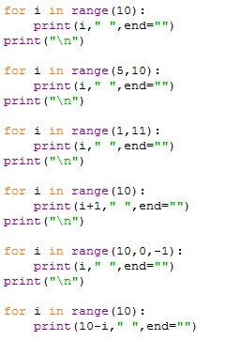
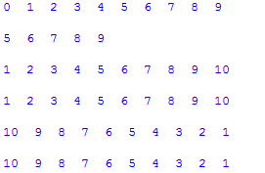
例4-7：for循环示例

Slide 21

例4-8：求1+2+3+…+100
执行结果：

Slide 22
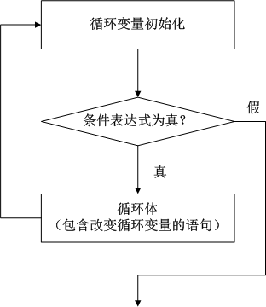
2、while循环
格式：
while <condition>:
<statements>
功能：当条件表达式为真时，依次执行while中的语句，直到循环表达式的值为假。

Slide 23
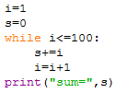
例4-9：求1+2+3+…+100
执行结果：

Slide 24
3、for循环和while循环比较
一般来说，固定次数的循环问题使用for循环和while循环都可以解决，而循环次数不固定的循环问题只能使用while循环解决。

Slide 25

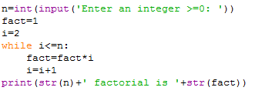
例4-10：分别使用for和while循环计算n!
使用for循环：
使用while循环：

Slide 26
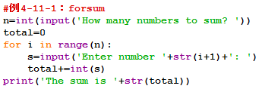
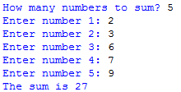
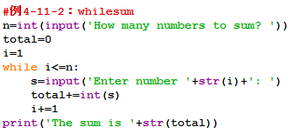
例4-11：计算已知个数数字的总和
用for循环：
执行结果：
用while循环：

Slide 27
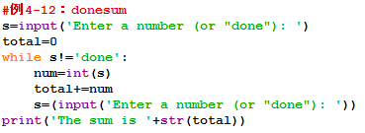
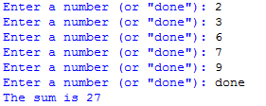
例4-12：计算未知个数数字的总和
计算未知个数数字的总和就无法使用for循环完成了，只能使用while循环。
执行结果：

Slide 28
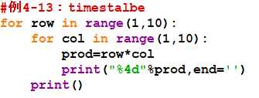
4、循环嵌套
与条件语句相同，循环也可以嵌套。
例4-13：输出乘法九九表。

Slide 29
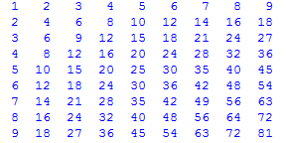
执行结果：

Slide 30
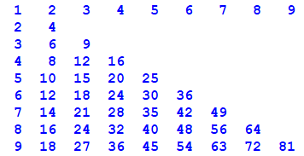
若希望输出结果如下，如何修改程序？

Slide 31
四、跳转语句及循环中的else语句
与C、C++类似，在Python中除了提供顺序执行、选择控制和循环控制语句外，还提供了一类跳转语句。这类语句的总体功能是中断当前某段程序的执行，并跳转到程序的其他位置继续执行。
Python的跳转语句有：break语句和continue语句。
此外，与其他高级语言不同，Python的循环语句还可以搭配使用else语句。

Slide 32
跳转语句的作用及区别：
break语句的作用是：结束当前正在执行的循环（for、while），转而执行这些结构后面的语句。
continue语句的作用是：结束当前正在执行的这一次循环（for、while），接着执行下一次循环。即跳过循环体中尚未执行的语句，接着进行下一次是否执行循环的判定。
continue语句和break语句的区别是：continue语句只结束本次循环，而不是终止整个循环的执行。而break语句则是结束整个循环，不再进行条件判断。

Slide 33
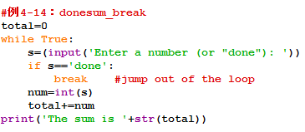
例4-14：计算未知个数数字的总和（利用break语句）

Slide 34


例4-15：输出1~100之间的不能被7整除的数。
执行结果：

Slide 35
循环中的else语句：
在Python语言中else可与循环搭配使用；
else:后的表达式在for循环列表遍历完毕后或while条件语句不满足的情况下执行。

Slide 36
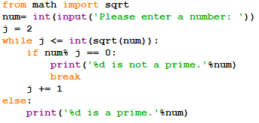
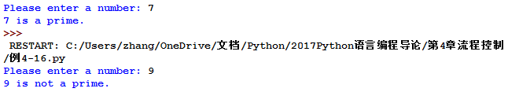
例4-16：判断一个数是否为素数

Slide 37
课堂练习二：
课堂练习二

Slide 38
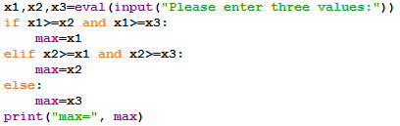

五、综合实例
1、求三个数的最大值
策略1：通盘比较，即将每一个值与其他所有值比较以确定最大值。

Slide 39
存在问题：
本例只有三个值，较简单
如果是五个值比较，表达式包含四个and，较复杂
每个表达式结果没有被互相利用，效率低（x1与x2比较了两次）

Slide 40

说明：
eval()函数功能十分强大，其基本功能为：将字符串str当成有效的表达式来求值并返回计算结果。
例如：

Slide 41
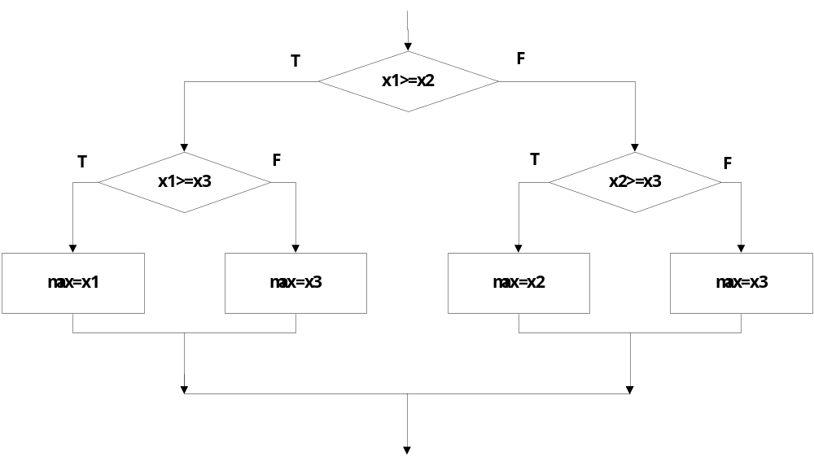
策略2：决策树
决策树方法可以避免冗余比较；
先判断x1>x2，如果成立再判断x1>x3，否则判断x2>x3；
虽然效率高，但设计三个数据以上比较的方案时，复杂性会爆炸性地增长 。

Slide 42
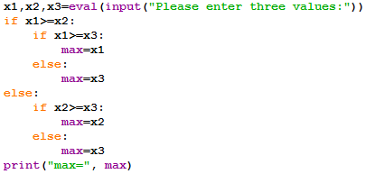

源程序：

Slide 43
策略3：顺序处理
逐个扫描每个值，保留最大者；
以max变量保存当前最大值，完成最后一个扫描时，max就是最大值；
这种方法处理更大规模问题时非常有效（如借助循环可求得n个数据的最大值）。

Slide 44
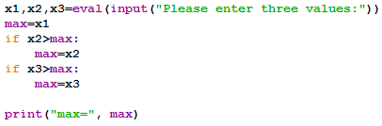
源程序：

Slide 45
策略4：Python内置函数max()
max(iterable[, key=func]) -> value
max(a, b, c, ...[, key=func]) -> value
With a single iterable argument, return its largest item.
With two or more arguments, return the largest argument.

Slide 46


源程序：

Slide 47
2、求任意非负数的平方根
没有精确算法，常用的近似算法有：
穷举法
二分法
牛顿—拉夫逊算法

Slide 48
穷举法：
取较小的步长生成猜测值（顺序地）；
检查是否足够接近结果。
反复执行上述步骤。

Slide 49
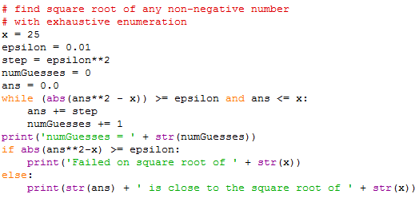
执行结果：

Slide 50
在穷举法中，步长可以取任意小数值，但是：
  如果步长太小了，程序执行会花较长时间
  如果步长太大了，可能会跳过最近似的答案
还有更有效的方法。

Slide 51
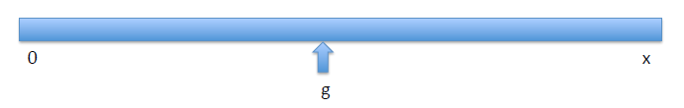
二分法：
根据数学定义，x的平方根位于0—x之间。
尽管在穷举法中，我们从0开始进行猜测，但实际上可以取这个范围的中间值。
如果幸运，这个答案即最近似的结果。

Slide 52


如果猜测值不足够近似，太大或太小怎么办？
如果g**2>x，则g太大，现在应查找：
如果新的g，例如g**2<x，则g太小了，应查找：
每次减少值的范围的一半。

Slide 53
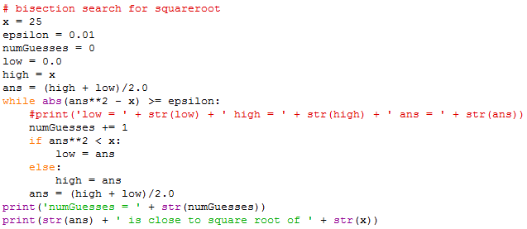

执行结果：

Slide 54
关于二分法算法的说明：
二分查找算法从根本上减少了计算时间；
二分查找算法必须用于有序的数据。

Slide 55

牛顿—拉夫逊算法（即用该算法猜测新值）：
通常，求一个变量多项式的根的近似算法为：
求r使得p(r)=0
例如，求25的平方根，即求p(x)=x²-25的根，则牛顿近似公式为：
具体到本例，近似公式为：g-(g²-25)/2g

Slide 56
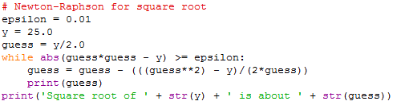

执行结果：

Slide 57
3、编写猜秘密数的程序
由用户想一个0—100之间的整数（包括0，不包括100），由计算机来猜。由用户给一个输入，是低了还是高了，使用二分查找算法，计算机将猜到用户的秘密数。

Slide 58
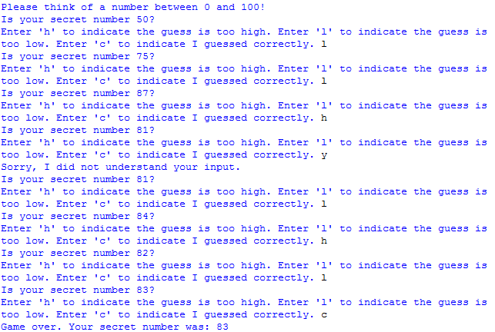
执行过程（设用户想的秘密数是83）：

Slide 59
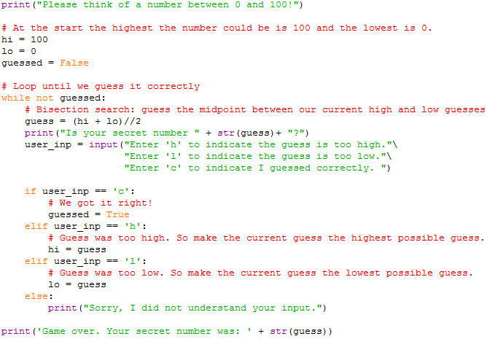

Slide 60
4、π的计算
圆周率π是一个无理数，没有任何一个精确公式能够计算π值， π的计算只能采用近似算法。
国际公认的PI值计算采用蒙特卡洛方法。
蒙特卡洛(Monte Carlo)方法，又称随机抽样或统计试验方法。当所求解问题是某种事件出现的概率，或某随机变量期望值时，可以通过某种“试验”的方法求解。
简单说，蒙特卡洛是利用随机试验求解问题的方法。

Slide 61
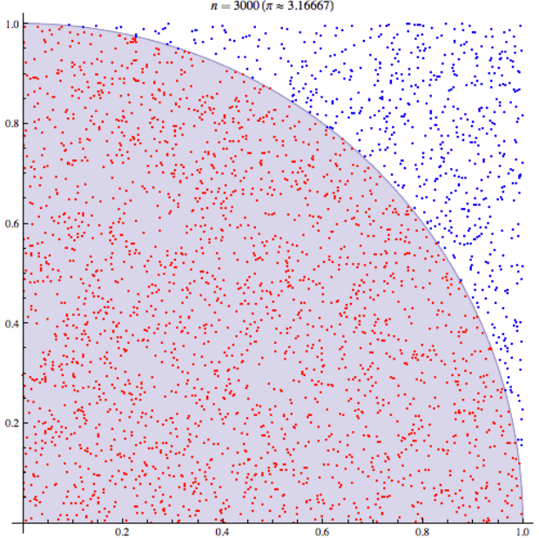
应用蒙瑞特卡罗方法求解π的步骤：
首先构造一个单位正方形和1/4圆。
随机向单位正方形和圆结构抛洒大量点，对于每个点，可能在圆内或者圆外，当随机抛点数量达到一定程度，圆内点将构成圆的面积，全部抛点将构成矩形面积。圆内点数除以总点数就是面积之比，即π /4。随机点数量越大，得到的π值越精确。

Slide 62
π计算问题的IPO表示：
输入：抛点的数量
处理：对于每个抛洒点，计算点到圆心的距离，通过距离判断该点在圆内或是圆外。统计在圆内点的数量
输出： π值

Slide 63
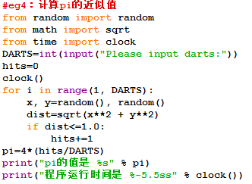
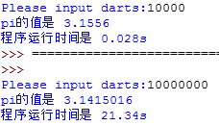
源程序及结果：

